Slide 1
Домашние животные
Презентацию подготовила: Гладкова С. В., воспитатель МБДОУ №13 г. Гай

Slide 2
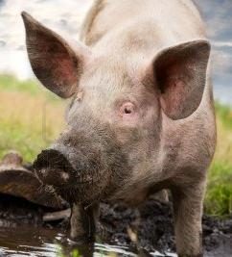
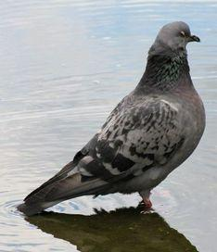
Пятачком в земле копаюсь, В грязной луже искупаюсь

Slide 3
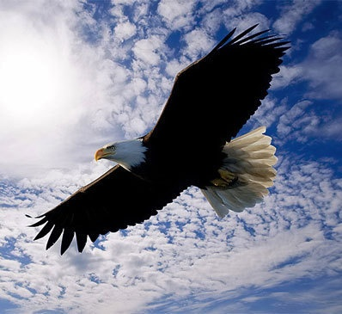
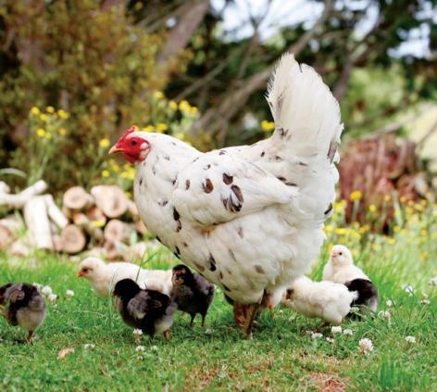
Клохчет, квохчет, Детей созывает, Всех под крыло собирает

Slide 4
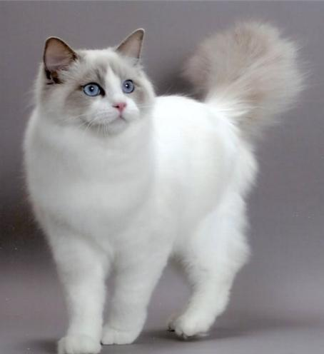
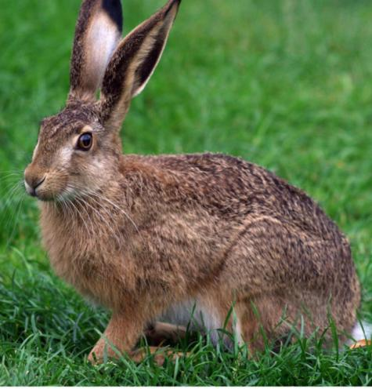
В мягких тапочках ступает, Схватит мышь — и убегает.

